Slide 1

CoderDojo 浜松へ
ようこそ

Slide 2
CoderDojo とは？

Slide 3
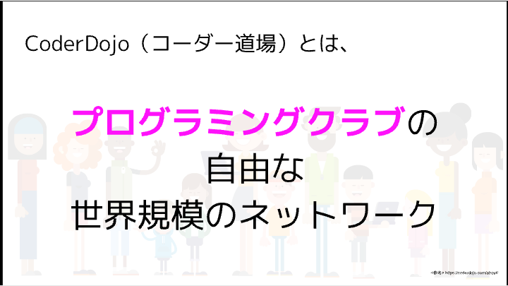
CoderDojo とは？

Slide 4
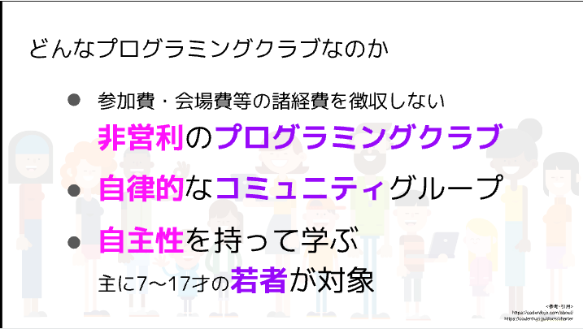
CoderDojo とは？

Slide 5
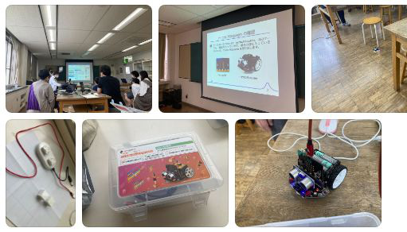
CoderDojo 浜松
とは？

Slide 6
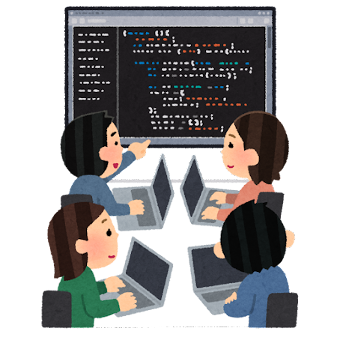
CoderDojo 浜松とは？
CoderDojo 浜松は、2016年から月に1回ペースで
道場を開いています。

Slide 7
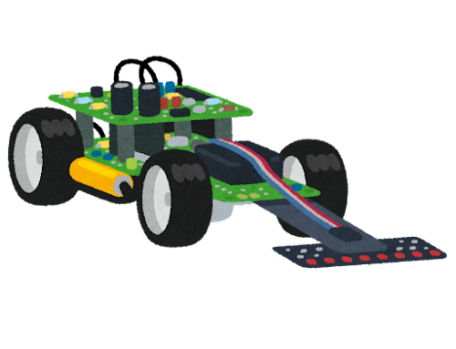
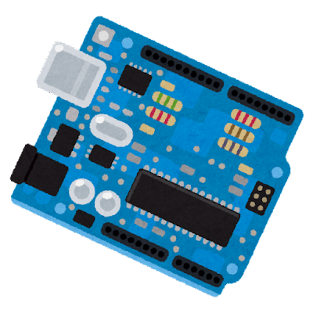
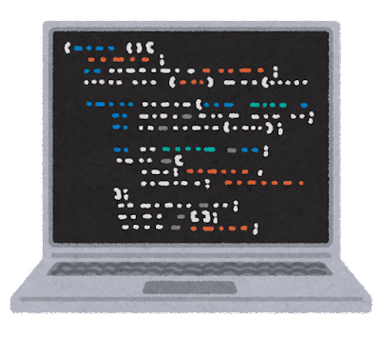
CoderDojo 浜松とは？
主に次のようなことをやっています。
・Scratch という ブロック・プログラミング
環境による作品制作
・micro:bit などのマイコンボードの
プログラミング
・Python/ JavaScript / Unity などを
つかったプログラミング

Slide 8
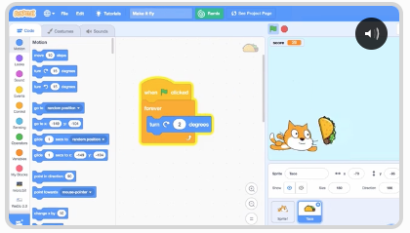
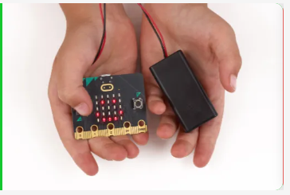
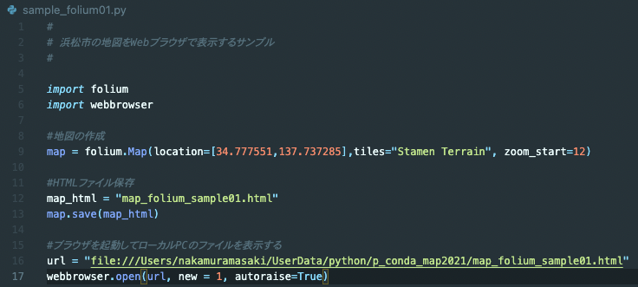
CoderDojo 浜松とは？
・Scratch
・micro:bit
・Python/ JavaScript / Unity

Slide 9


CoderDojo 浜松とは？
これ以外にもプログラムに関係あるような事であれば、
自分の興味がある事をしていただいてかまいません。
初めて参加される方や、何からやればよいの？」という方は
会場にScratchの書籍がたくさんあるので、本の内容を写しながらやってみるのも良いでしょう。
自分の作った作品を参加者に見せたい方は、
プロジェクターを使って発表することもできます。

Slide 10
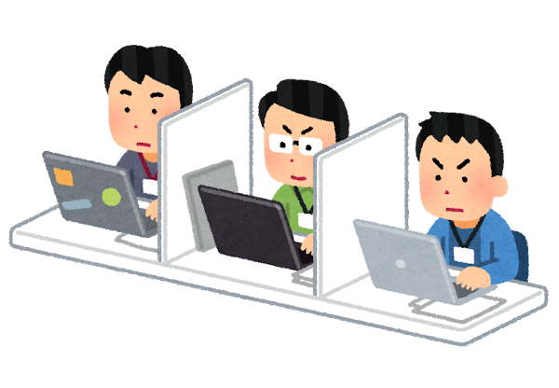
CoderDojo に関わる人たち？

Slide 11
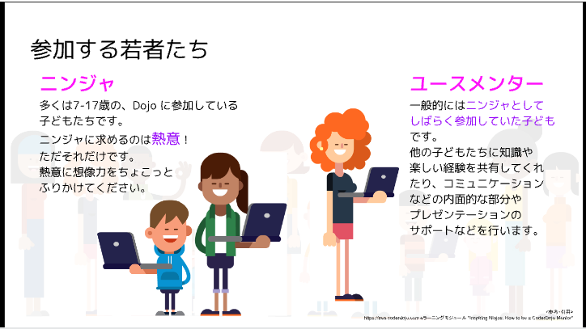
CoderDojo に関わる人たち？

Slide 12
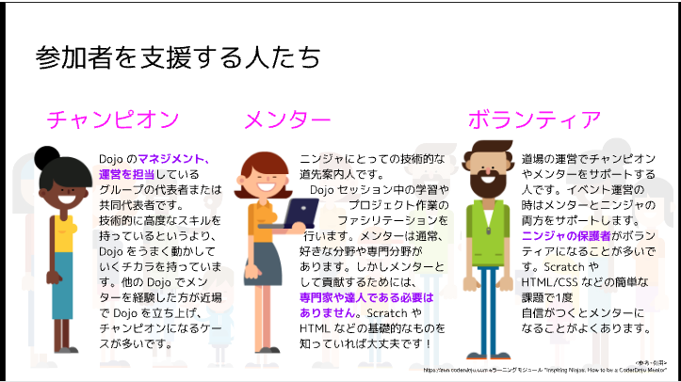
CoderDojo に関わる人たち？

Slide 13
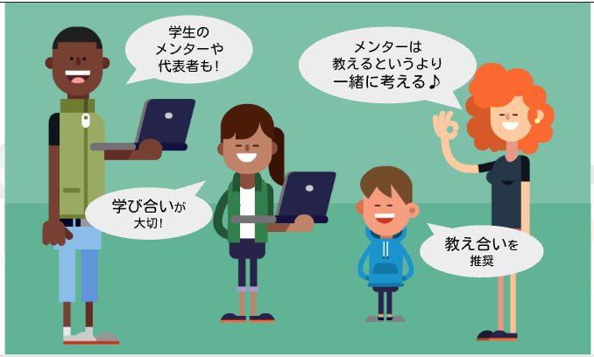
CoderDojo に関わる人たち

Slide 14

ちょっとお願い
CoderDojoの活動を広く知らせていくために、Dojoでの様子の写真をWeb Pageなどに公開することがあります。もし、撮影の際に写さないで欲しいという要望がありましたら、事前にメンターやボランティアまでお知らせください。
CoderDojoでは参加費は徴収しませんが、継続的に活動を続けていくために募金を集めています。ワンコイン100円で良いので、ぜひご協力のほどよろしくお願いします。

Slide 15


お知らせ
第88回 CoderDojo 浜松
9月17日（日）13:30〜15:30
南部協働センター
その他のイベント
第4回 CoderDojo 磐田
- 9月10日（日）13:30〜
- かたりあ（磐田市民文化会館）
学ぶ親子プログラミング体験！
- 10月15日（日）13:00〜
- 浜松市子育て情報センター 研修室
- はままつママゼミ・CoderDojo 浜松/磐田 共催

Slide 16

さあ、やってみよう！

